Slide 1

Các con hãy tham gia trò chơi “Chọn thú bông”
để luyện đọc thêm nhé!

Slide 2
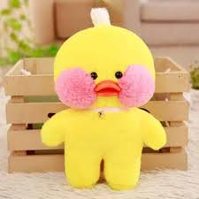
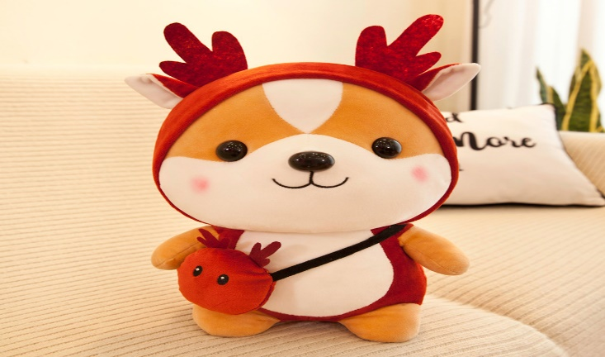
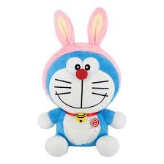

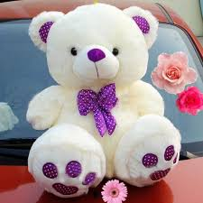
TROØ CHÔI CHOÏN THUÙ BOÂNG
ba
baø
ba ba
baø ba
ba baø

Slide 3



Slide 4

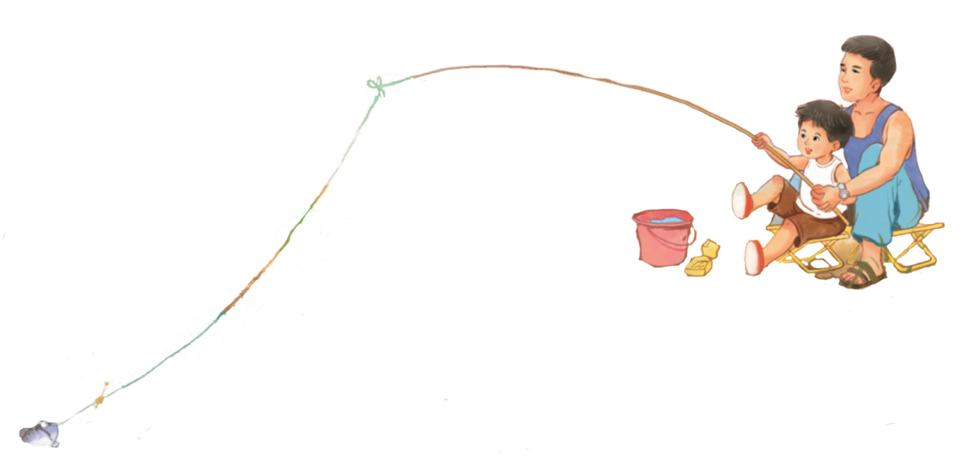
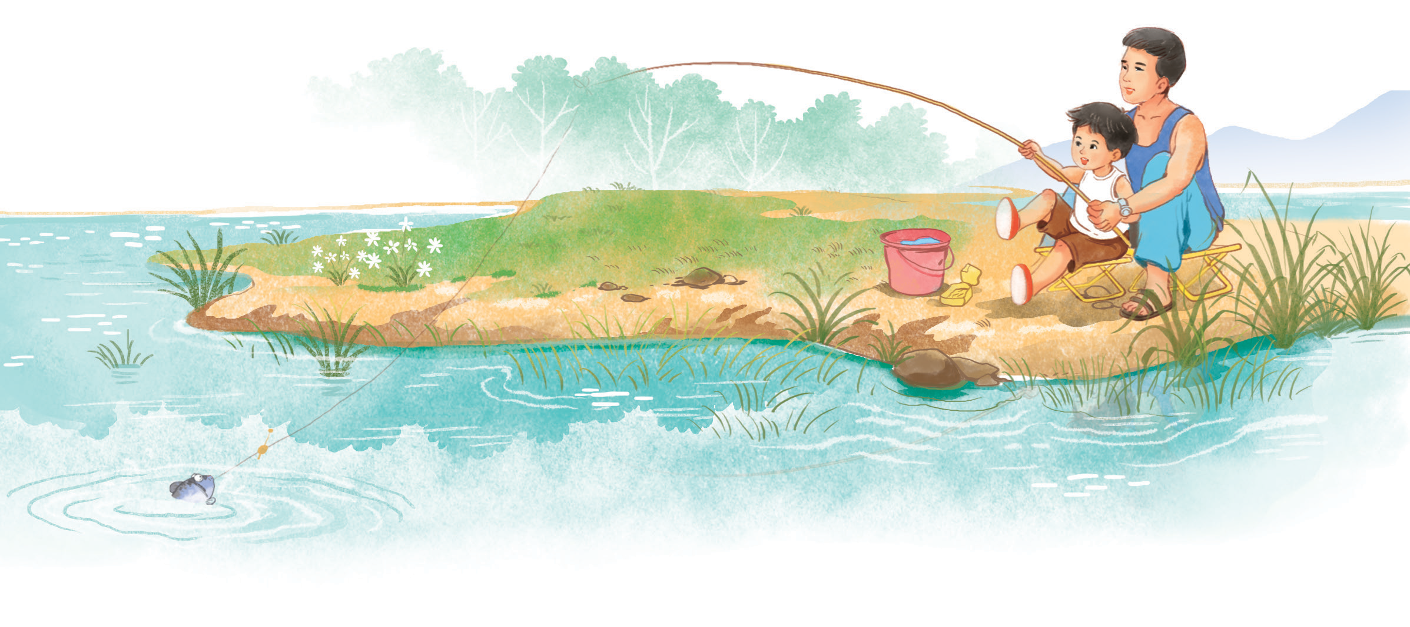
Notes:
Chưa có hiệu ứng rung rinh ở nhân vật

Slide 5
ˊ
c
ˊ
c
Nam và bố câu cá.

Slide 6


BÀI 3: C c ́

Slide 7



Slide 8


c

Slide 9
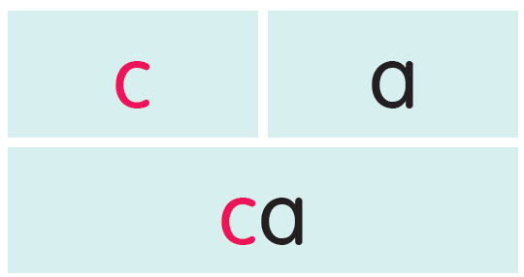
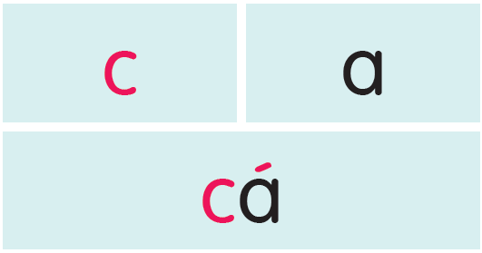
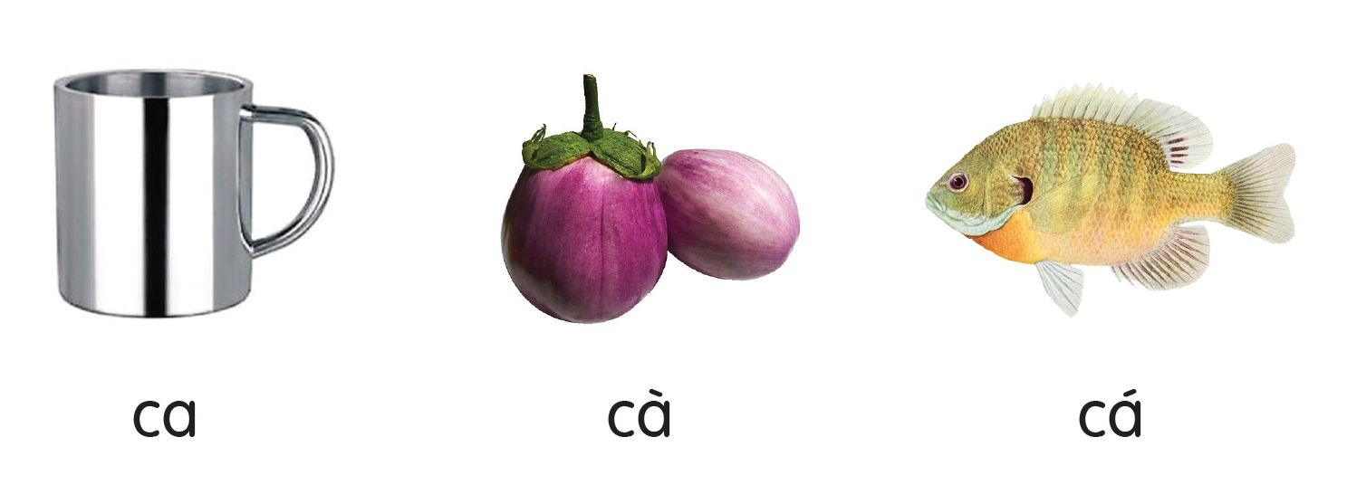

Slide 10


Slide 11



